Slide 1
Skopje
Realizado por: Inês

Slide 2

bandeira

Slide 3
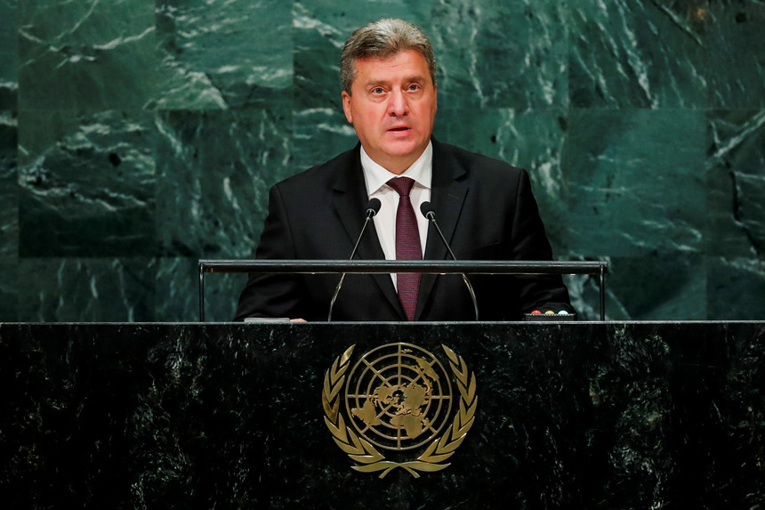
Presidente

Slide 4
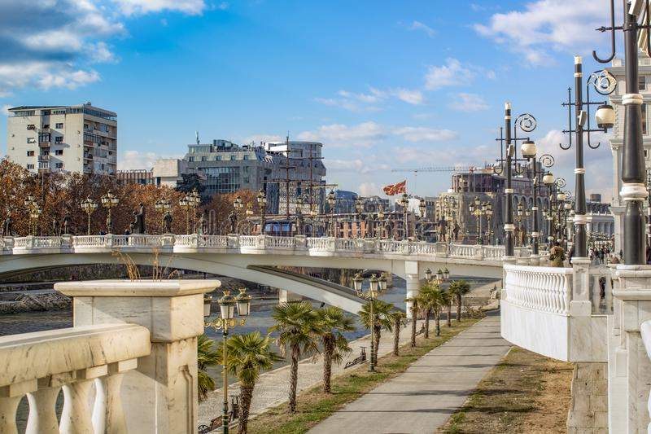
Paisagens

Slide 5
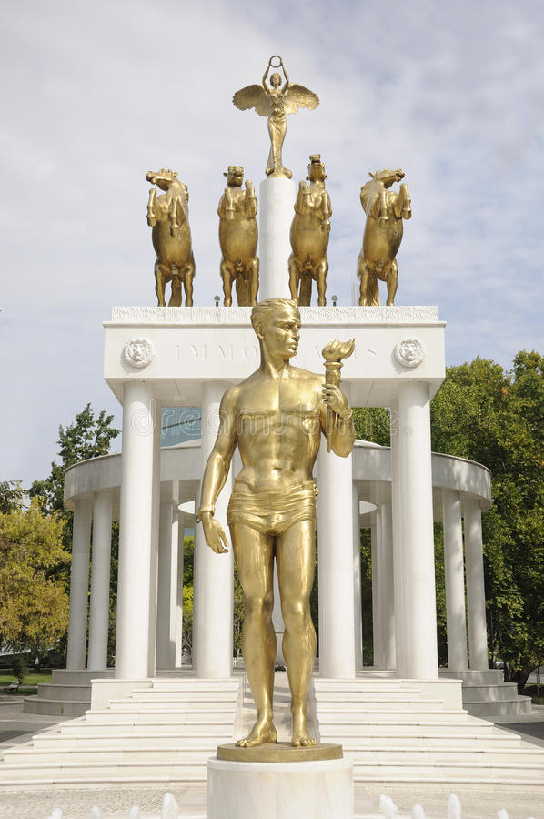
Monumentos

Slide 6
Gastronomia

